Slide 1

Kayaların üzerinden akan bir şelalenin göründüğü tam sayfa resim
Görsel Programlama Dilleri
Ödev Sunumu
Berke TOPBAŞ
211213011
Haziran 2023

Slide 2
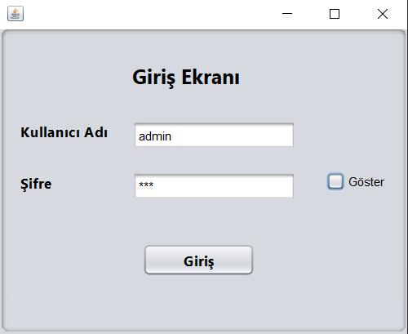
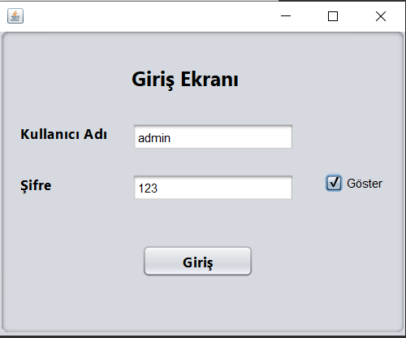
Giriş Ekranı
Giriş ekranında kullanıcı adı ve şifre girebileceğimiz JTextfield ve Jpasswordfield alanı bulunmaktadır. Ayrıca girilen şifreyi görebileceğiniz JCheckbox bulunmaktadır.

Slide 3
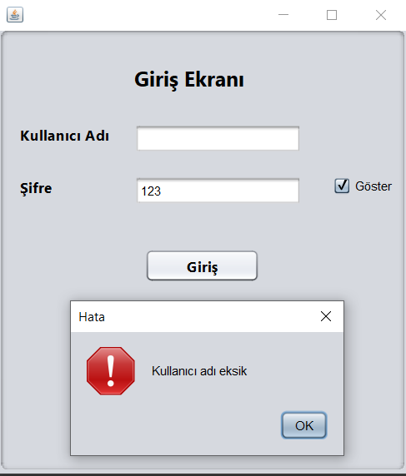
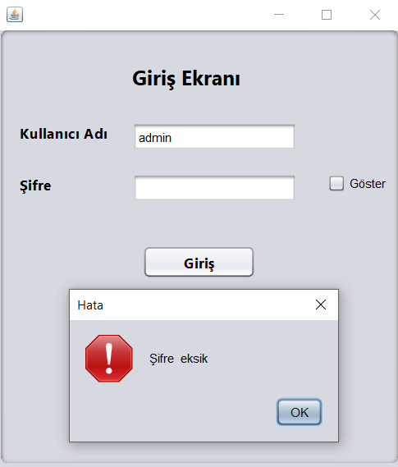
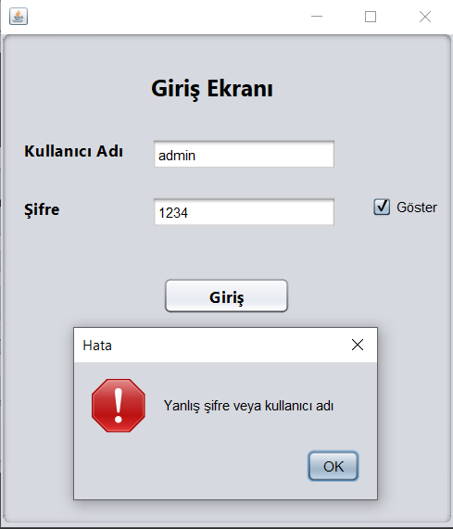
Giriş Ekranı Hataları
Kullanıcı adı eksik girilmesi , şifrenin eksik girilmesi ve şifre veya kullanıcı adının yanlış girilmesi sonucu oluşan hata mesajı JOptionpane ile gösterilmektedir.

Slide 4
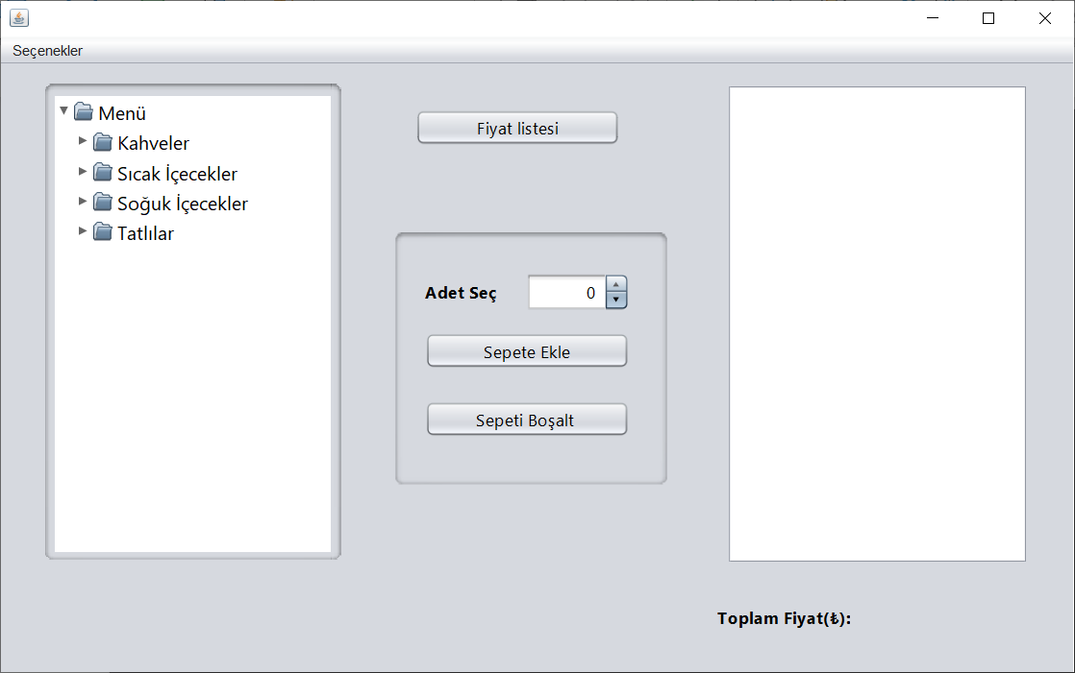
Ana Ekran
Ana ekranda sol üst köşede seçenekler kısmı bulunmaktadır . Sol tarafta menü içeriğinin bulunduğu JTree yapısı , sağ kısımda sepete eklenen ürünlerin göründüğü JTextArea yapısı bulunmaktadır . Orta kısımda ise fiyat listesine ulaşabileceğimiz buton , panel içinde seçili üründen kaç adet ekleyeceğimizi seçtiğimiz JSpinner ve sepete ekleme , sepeti boşaltma butonları bulunmaktadır.

Slide 5
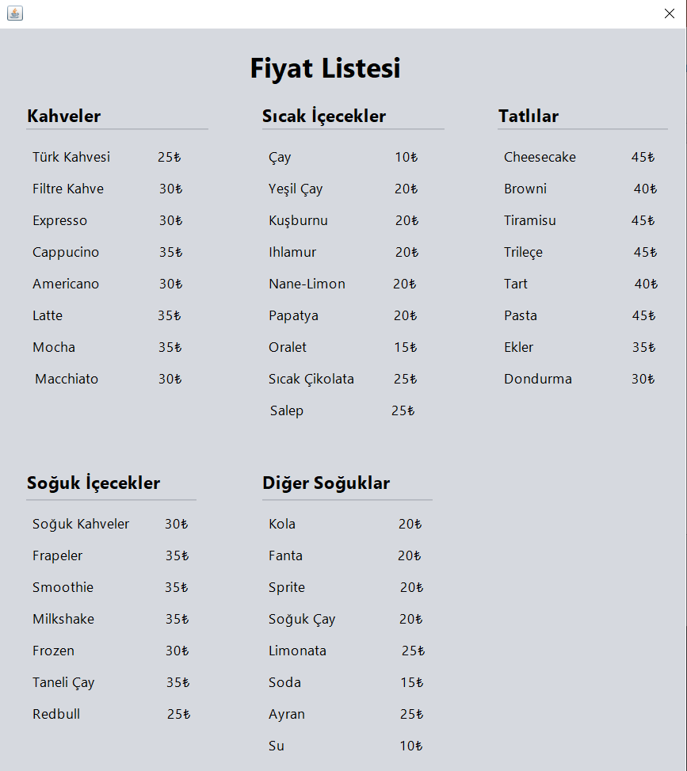
Fiyat Listesi
Fiyat listesi butonuna basılınca ürünler ve fiyatlarının bulunduğu JDialog ekranı açılmaktadır .

Slide 6
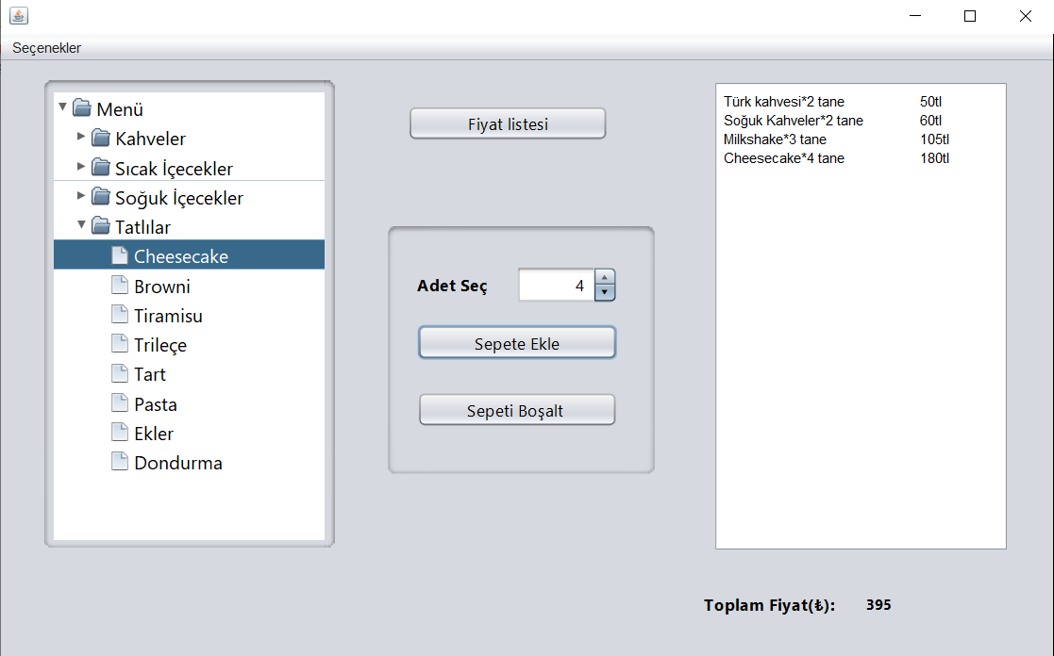
Sepete Ekleme
Jtree ‘den seçilen ürün ve JSpinner ‘da seçilen adet kadar ürün JTextArea ‘ya eklenmektedir . Ayrıca sepete eklenen ürünlerin toplam fiyatı alt kısımda Jlabel
yazmaktadır.

Slide 7
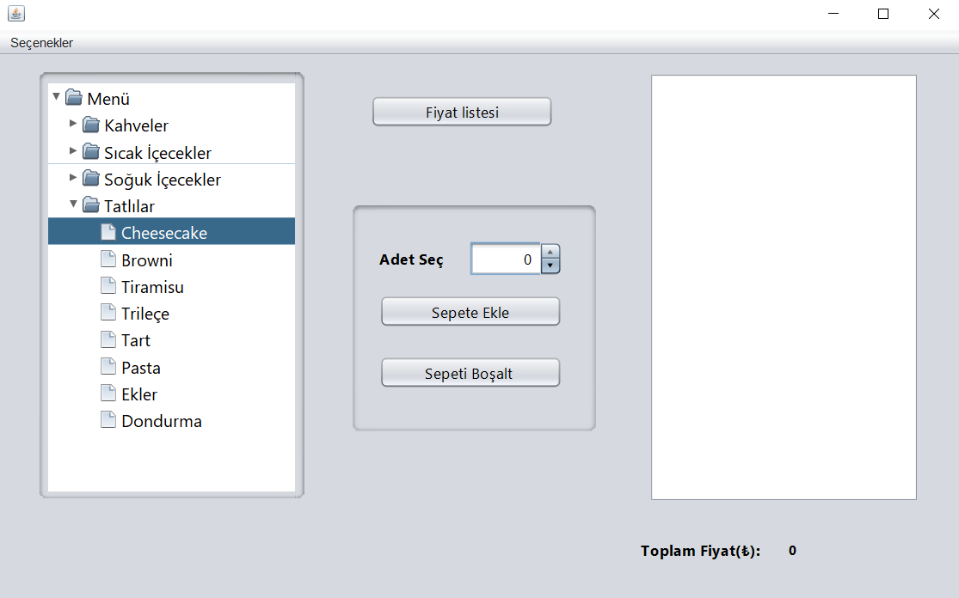
Sepeti Boşaltma
Sepeti boşalt butonu sepeti yani JTextAreayı boşaltır ayrıca toplam fiyatı da sıfırlar.

Slide 8
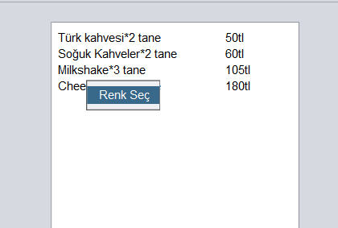
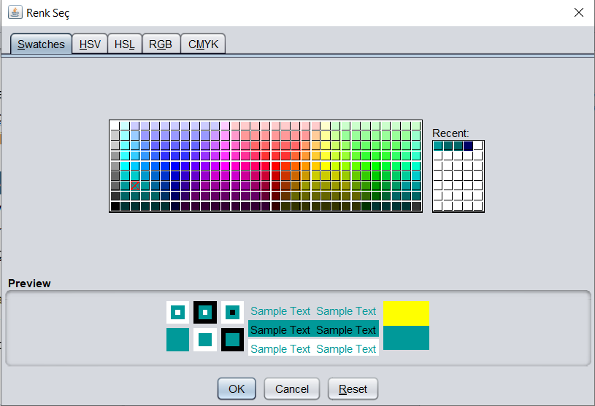
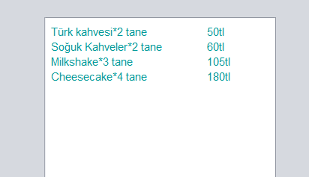
PopupMenu
Sağ tık ile çıkan renk seçme butonu ile JColorChooser açılır ve bu sayede yazı rengi
değiştirilebilir.

Slide 9
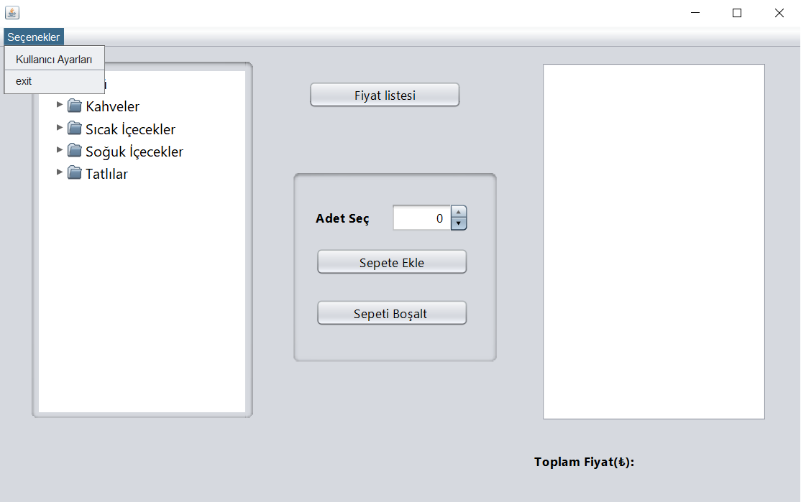
Seçenekler ve Exit
JMenubar kısmında seçenekler JMenu altında kullanıcı ayarları ve exit JMenuItem’ i bulunmaktadır . Exit butonu ile uygulama kapanmaktadır.

Slide 10
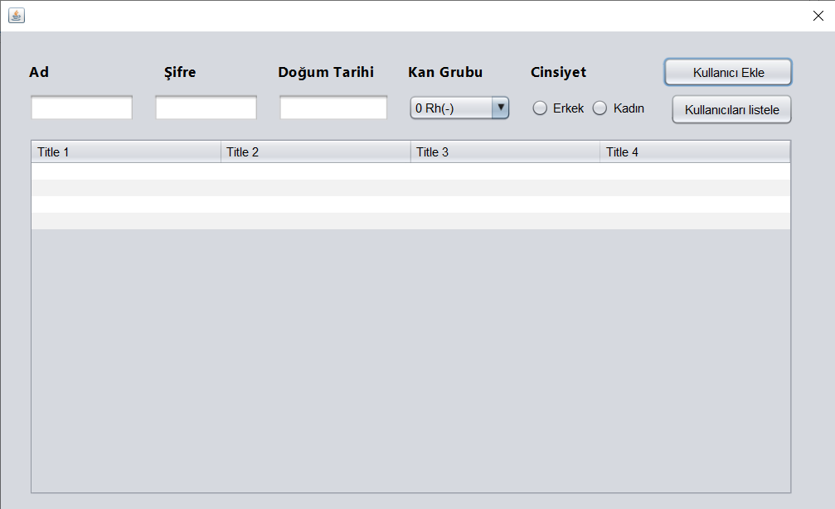
Kullanıcı Ayarları Ekranı
Kullanıcı ayarları butonun basılınca açılan JDialog yukardaki gibidir . Bu ekranda adı
Girdiğimiz JTextField , Şifre girdiğimiz JPasswordfiled , doğum tarihi girdiğimiz JFormattedTextFiled , cinsiyet seçtiğimiz button group içinde JRadioButton’lar bulunmaktadır. Ayrıca kullanıcı eklediğimiz buton , kullanıcıları listelediğimiz buton ve JTable bulunmaktadır.

Slide 11
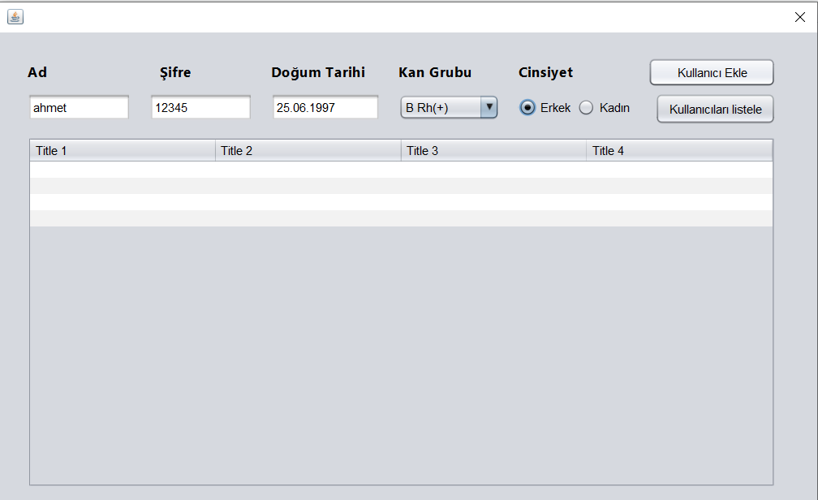
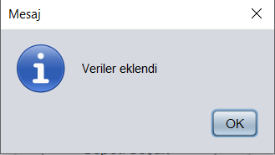
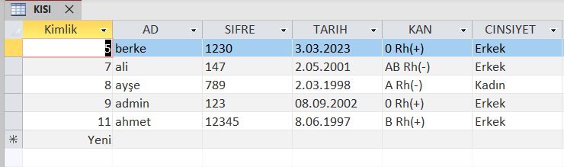
Kullanıcı Ekleme
Gerekli alanlar doldurulduktan sonra kullanıcı ekle butonuna basıldığında veriler eklendi mesajı JOptionPane ile ekrana gelmektedir ve veriler proje klasöründe bulunan veri tabanına kaydedilmektedir. Ayrıca veri tabanının bulunamaması gibi hata durumları da hata mesajı ile bildirilmektedir.

Slide 12
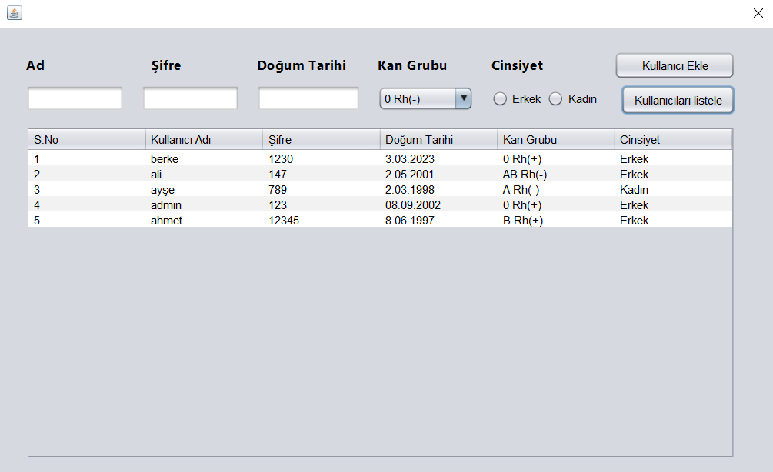
Kullanıcı Listelenmesi
Kullanıcıları listele butonuna basıldığında veri tabanından çekilen veriler Jtable’da listelemektedir.

Slide 13
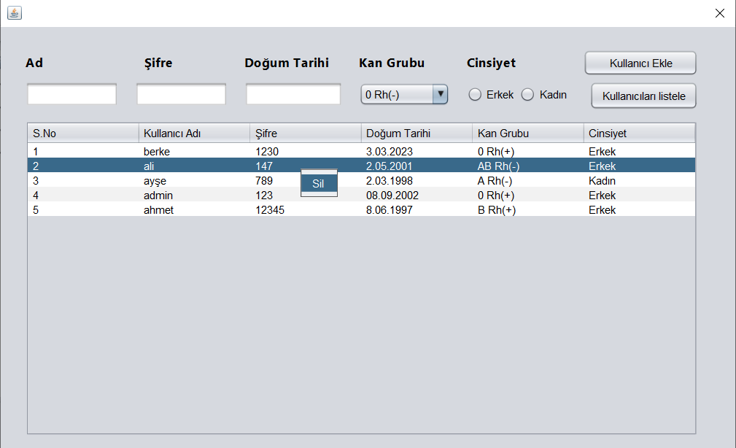
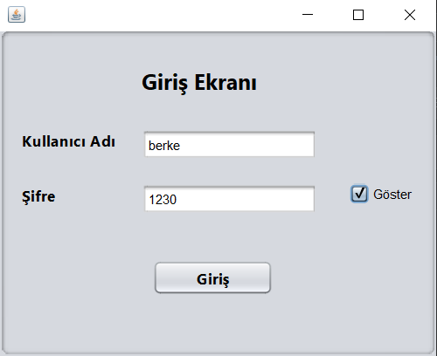
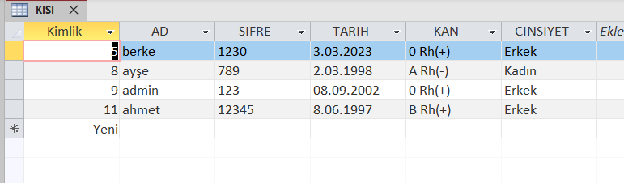
Kullanıcı Silinmesi
Jtable ‘da seçilen iteme sağ tıklayınca çıkan popup menü de sil seçeneği ile Jtable ‘
dan silinen kullanıcı veri tabanında da silinmektedir.
Ayrıca veri tabanında bulunan veriler ile login ekranında giriş yapılabilmektedir.

